Slide 1


Ⅲ. 화학 변화의 자발성
02. 헤스 법칙
사이음 저
본 수업 자료에 사용된 일부 이미지는 생성형 AI 기술을 활용하여 제작되었습니다.
© 2026. @sci_eum. All rights reserved.
Notes:
전체40장 검토 시안 중 1장.
대표 검토본 1/5. 전체 계획 1장. 원래 등록 캐릭터 에셋을 사용해야 하나 현재 원본이 열리지 않아 표지 캐릭터는 아직 미반영이다. 재생성 인물을 대체재로 넣지 않았다. 도입 순서는 표지→동기 유발→수업 목차→학습 목표.
출처: 등록 캐릭터 에셋 파일은 build/original-character-assets.json 및 자산 기록 참조. 디자인: 사용자 수정본 실제1쪽, brief.md. 생성 후 거부된 hess-cover-scene.png는 이 PPT에 포함하지 않음.

Slide 2
Part 0 동기 유발
01
경로와 변화
다른 길로 가도, 높이 차는 같을까?
같은 출발점에서 같은 도착점으로 가는 두 경로를 비교해 보자.
도착점
반응 경로가 달라도
출입하는 열은 같을까?
경로 A
높이 차
경로 B
출발점
© 2026. @sci_eum. All rights reserved.
Notes:
전체40장 검토 시안 중 2장.
대표 검토본 2/5. 전체 계획2장, Part0. 먼저 출발점과 도착점을 가리켜 두 경로의 높이 차를 예상하게 한다. 경로의 길이나 걷는 데 쓰는 신체 에너지를 반응열과 같다고 설명하지 않는다. 반응열의 답은 본문에서 확인한다. 현재 등록 원본이 열리지 않아 말풍선의 캐릭터는 미반영 상태이며 원본 확보 후 연결한다.
출처: W22 완자 물질과 에너지 PDF/인쇄118의 처음·나중 상태 비교를 바탕으로 교사 제작 높이 비유. 캐릭터는 등록 원본 대기 중이며 현재 미배치; 자산 기록 참조. 디자인: 사용자 수정본4·31쪽.

Slide 3
수업 목차
Part 1
Part 2
Part 3
Part 4
헤스 법칙
반응 엔탈피
구하기
표준 생성
엔탈피
실험으로
헤스 법칙 확인
© 2026. @sci_eum. All rights reserved.
Notes:
전체 검토 시안 3/40. 수업 목차
핵심: 원리·계산·생성 엔탈피·실험의 네 흐름
교사용: 사용자 수정본2쪽의 실제 블록 윤곽을 추적해 편집 가능한 도형으로 재현. 블록을 맞붙이지 않고 꺾임 사이 좁은 여백 유지. 네 문구만 넣고 Part0 블록을 추가하지 않음.
출처: W22 PDF/인쇄118~124. 천재 교과서·지도서 원본 및 2015 완자 새 대조는 미완료이며 확인된 2022 완자와 보존 지도서 발췌를 기준으로 제작한 초안이다. 기존 계획의 미판정을 통과로 바꾸지 않음.
레이아웃 참조: 사용자 수정본 실제2쪽; brief.md. 캐릭터 신규 생성 없음.

Slide 4
학습 목표
1
반응 경로와 반응 엔탈피의 관계를 설명한다.
2
헤스 법칙으로 측정하기 어려운 반응의 ΔH를 구한다.
3
중화 실험 자료를 해석하여 헤스 법칙을 확인한다.
© 2026. @sci_eum. All rights reserved.
Notes:
전체 검토 시안 4/40. 학습 목표
핵심: 경로를 비교하고 반응 엔탈피를 구해 실험 자료를 해석한다
교사용: 목표 목록의 가로 위치와 왼쪽 정렬 유지, 세로만 상자 중앙에 정렬. 원본 안내 캐릭터 파일 확보 전 신규 생성 인물을 넣지 않음.
출처: STD22; W22 118~124. 천재 교과서·지도서 원본 및 2015 완자 새 대조는 미완료이며 확인된 2022 완자와 보존 지도서 발췌를 기준으로 제작한 초안이다. 기존 계획의 미판정을 통과로 바꾸지 않음.
레이아웃 참조: 사용자 수정본 실제3쪽; brief.md. 캐릭터 신규 생성 없음.

Slide 5
Part 1
헤스 법칙
같은 반응이 다른 경로로 일어나면 출입하는 열도 달라질까?
© 2026. @sci_eum. All rights reserved.
Notes:
전체 검토 시안 5/40. Part 1 헤스 법칙
핵심: 같은 반응이 다른 경로로 일어나면 출입하는 열도 달라질까?
교사용: 한 줄 질문으로 이론의 필요성을 연결한다. Part 표기는 첫 글자만 대문자, T셀파 로고 없음.
출처: W22 PDF/인쇄118~124. 천재 교과서·지도서 원본 및 2015 완자 새 대조는 미완료이며 확인된 2022 완자와 보존 지도서 발췌를 기준으로 제작한 초안이다. 기존 계획의 미판정을 통과로 바꾸지 않음.
레이아웃 참조: 사용자 수정본 실제5쪽; brief.md. 캐릭터 신규 생성 없음.

Slide 6
Part 1 헤스 법칙
01
헤스 법칙
헤스 법칙 (Hess’s law)
· 반응 전후 물질의 종류와 상태가 같으면, ΔH는 경로와 무관하다.
· 총 열량 불변의 법칙이라고 부르기도 한다.
· 직접 측정하기 어려운 반응의 ΔH도 간접적으로 구할 수 있다.
© 2026. @sci_eum. All rights reserved.
Notes:
전체40장 검토 시안 중 6장.
대표 검토본3/5. 전체 계획6장. 최신 사용자 정정에 따라 정의·다른 이름·유용성의 서로 완결된 요점 세 개를 각각 한 행 한 줄로 제시한다. 한 문장의 연결어와 결론을 별도 단계로 쪼개지 않는다. 같은 온도·압력과 같은 반응 물질의 양을 맞춘 비교라는 조건을 말로 보완한다. 반응 속도·시간·최고 온도가 같다는 의미가 아니다.
출처: 통합_(22개정)완자 고등물질과에너지_본문_260415(교사용).pdf PDF/인쇄118, 헤스 법칙 정의. 디자인: 사용자 수정본 실제8·15쪽, brief.md.

Slide 7
Part 1 헤스 법칙
01
헤스 법칙
같은 반응을 비교하려면
반응 경로만 달리하고, 비교 조건은 맞춘다.
· 반응 전후 물질의 종류와 상태를 같게 한다.
· 반응하는 물질의 양을 같게 한다.
· 온도와 압력 조건을 같게 한다.
© 2026. @sci_eum. All rights reserved.
Notes:
전체 검토 시안 7/40. 무엇이 같아야 할까?
핵심: 시작·끝의 종류·상태·양과 온도·압력 조건을 맞춰 비교한다
교사용: 조건 안내 후 반응식의 합·배수·역반응 세 조작을 소개한다. 8~11장에서 예시로 설명한다.
출처: W22 118~119; 3-01 선수 개념. 천재 교과서·지도서 원본 및 2015 완자 새 대조는 미완료이며 확인된 2022 완자와 보존 지도서 발췌를 기준으로 제작한 초안이다. 기존 계획의 미판정을 통과로 바꾸지 않음.
레이아웃 참조: 사용자 수정본 실제17·20쪽; brief.md. 캐릭터 신규 생성 없음.

Slide 8
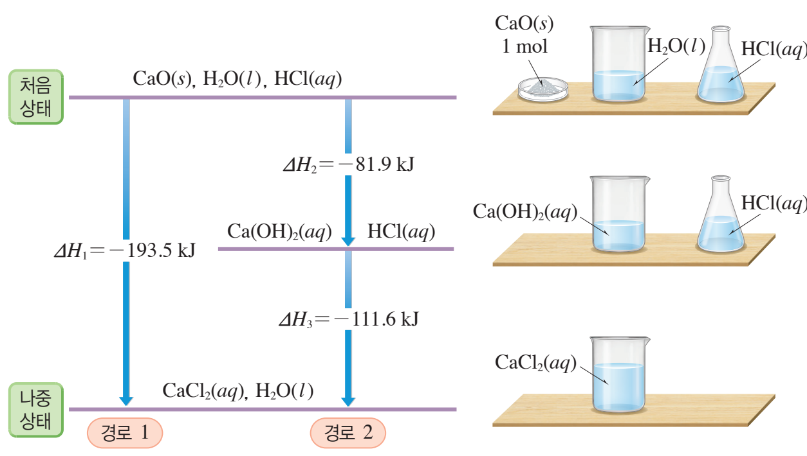
Part 1 헤스 법칙
01
헤스 법칙
경로가 달라도, ΔH는 같다
같은 처음 상태에서 같은 나중 상태로 변할 때
직접 경로
ΔH₁ = −193.5 kJ
두 단계 경로
ΔH₂ + ΔH₃
= −81.9 + (−111.6)
= −193.5 kJ
ΔH₁ = ΔH₂ + ΔH₃
© 2026. @sci_eum. All rights reserved.
Notes:
전체40장 검토 시안 중 8장.
대표 검토본4/5. 전체 계획8장. 왼쪽은 완자 원본 그래프·실험 도식이다. 직접 경로와 두 단계 경로의 시작·끝 물질을 먼저 비교한다. 그 뒤 원본의 ΔH 화살표를 가리키고 오른쪽 수치와 대응한다. 중간에 물질의 상태와 희석 조건을 임의로 바꾸지 않는다. 식의 합은 다음 본문에서 분리해 설명한다. 장식 캐릭터는 쓰지 않는다.
출처: W22 PDF/인쇄118, CaO(s)·H2O(l)·HCl(aq)의 두 경로 도식 및 ΔH1=-193.5,ΔH2=-81.9,ΔH3=-111.6kJ. 교과서 원본은 아직 미열람으로 이번 검토본은 확인된 완자 원본 사용. 디자인: 사용자 수정본22·33~34쪽 왼쪽 원본/오른쪽 설명 차용.

Slide 9

Part 1 헤스 법칙
01
헤스 법칙
두 반응식을 더하면
중간 물질 Ca(OH)₂와 양변의 물 1 mol을 소거
ΔH₁ = ΔH₂ + ΔH₃ = −193.5 kJ
© 2026. @sci_eum. All rights reserved.
Notes:
전체 검토 시안 9/40. 반응식을 더하면
핵심: 중간 물질이 소거되면 두 단계의 합이 직접 반응식이 된다
교사용: 앞 장의 두 단계 반응을 합한다. Ca(OH)2(aq)와 양변의 물1mol이 소거되어 직접 반응식이 남는다. 상태가 다른 물질은 소거하지 않는다.
출처: W22 118~119 CaO 반응식①~③. 천재 교과서·지도서 원본 및 2015 완자 새 대조는 미완료이며 확인된 2022 완자와 보존 지도서 발췌를 기준으로 제작한 초안이다. 기존 계획의 미판정을 통과로 바꾸지 않음.
레이아웃 참조: 사용자 수정본 실제19·21쪽; brief.md. 캐릭터 신규 생성 없음.

Slide 10
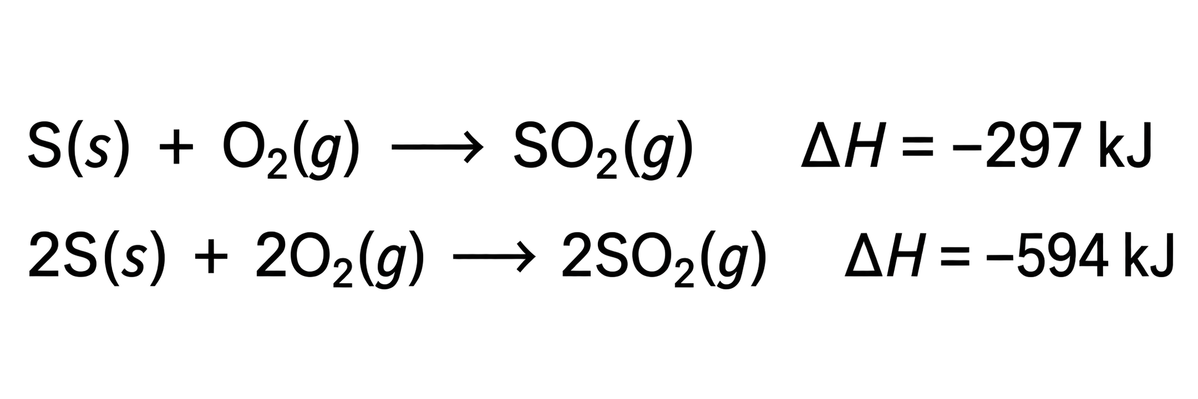
Part 1 헤스 법칙
02
열화학 반응식의 조작
계수와 ΔH는 같은 비율로
모든 계수에 2를 곱하면, ΔH에도 2를 곱한다.
© 2026. @sci_eum. All rights reserved.
Notes:
전체 검토 시안 10/40. 계수를 바꾸면 ΔH도 바뀐다
핵심: 반응식의 모든 계수에 k를 곱하면 ΔH에도 k를 곱한다
교사용: 반응식 전체 계수에 같은 비율을 적용한다. ΔH의 부호와 계수 변화량을 구분한다.
출처: W22 122 Q2 (가), 2배 비교는 교사 조작. 천재 교과서·지도서 원본 및 2015 완자 새 대조는 미완료이며 확인된 2022 완자와 보존 지도서 발췌를 기준으로 제작한 초안이다. 기존 계획의 미판정을 통과로 바꾸지 않음.
레이아웃 참조: 사용자 수정본 실제19쪽; brief.md. 캐릭터 신규 생성 없음.

Slide 11
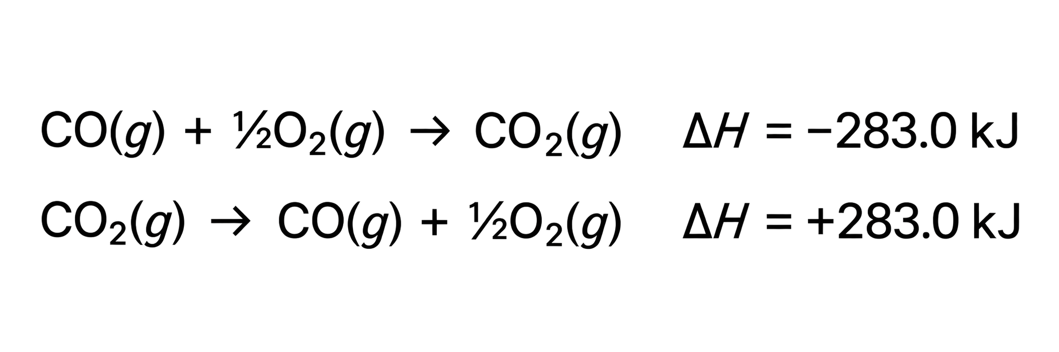
Part 1 헤스 법칙
02
열화학 반응식의 조작
반응을 뒤집으면 부호도 반대
역반응의 ΔH는 절댓값이 같고 부호는 반대다.
© 2026. @sci_eum. All rights reserved.
Notes:
전체 검토 시안 11/40. 반응을 뒤집으면 부호가 바뀐다
핵심: 역반응의 ΔH는 절댓값이 같고 부호가 반대다
교사용: 반응 방향·물질 위치·ΔH 부호를 한 번에 바꾼다.
출처: W22 119 반응③, 역반응은 교사 조작. 천재 교과서·지도서 원본 및 2015 완자 새 대조는 미완료이며 확인된 2022 완자와 보존 지도서 발췌를 기준으로 제작한 초안이다. 기존 계획의 미판정을 통과로 바꾸지 않음.
레이아웃 참조: 사용자 수정본 실제21쪽; brief.md. 캐릭터 신규 생성 없음.

Slide 12
Part 1 헤스 법칙
02
열화학 반응식의 조작
열화학 반응식의 세 가지 조작
반응식의 조작 | 반응 엔탈피의 조작
모든 계수에 k를 곱한다 | ΔH에도 k를 곱한다
역반응으로 바꾼다 | ΔH의 부호를 바꾼다
여러 반응식을 더한다 | 각 ΔH를 더한다
© 2026. @sci_eum. All rights reserved.
Notes:
전체 검토 시안 12/40. 헤스 법칙의 세 가지 조작
핵심: 반응식의 배수·역반응·합에 ΔH도 같은 조작을 적용한다
교사용: 개념을 배운 Part1 안에서 바로 소정리한다. 설명한 세 조작을 이후 계산의 점검 기준으로 사용한다.
출처: W22 118~119·122. 천재 교과서·지도서 원본 및 2015 완자 새 대조는 미완료이며 확인된 2022 완자와 보존 지도서 발췌를 기준으로 제작한 초안이다. 기존 계획의 미판정을 통과로 바꾸지 않음.
레이아웃 참조: 사용자 수정본 실제13·18쪽; brief.md. 캐릭터 신규 생성 없음.

Slide 13
Part 2
반응 엔탈피 구하기
직접 측정하기 어려운 반응의 열은 어떻게 구할 수 있을까?
© 2026. @sci_eum. All rights reserved.
Notes:
전체 검토 시안 13/40. Part 2 반응 엔탈피 구하기
핵심: 직접 측정하기 어려운 반응의 ΔH를 다른 반응으로 구할 수 있을까?
교사용: 한 줄 질문으로 이론의 필요성을 연결한다. Part 표기는 첫 글자만 대문자, T셀파 로고 없음.
출처: W22 PDF/인쇄118~124. 천재 교과서·지도서 원본 및 2015 완자 새 대조는 미완료이며 확인된 2022 완자와 보존 지도서 발췌를 기준으로 제작한 초안이다. 기존 계획의 미판정을 통과로 바꾸지 않음.
레이아웃 참조: 사용자 수정본 실제14쪽; brief.md. 캐릭터 신규 생성 없음.

Slide 14
Part 2 반응 엔탈피 구하기
01
간접 측정
CO 생성열을 직접 재기 어려운 까닭
· 탄소가 불완전 연소할 때 CO₂도 함께 생성될 수 있다.
· CO만 생성되는 반응의 열을 따로 측정하기 어렵다.
· 이미 알고 있는 다른 반응의 ΔH를 이용한다.
© 2026. @sci_eum. All rights reserved.
Notes:
전체 검토 시안 14/40. CO 생성열을 직접 재기 어려운 까닭
핵심: 탄소의 불완전 연소에서는 CO2도 함께 생길 수 있다
교사용: 혼합 생성물이 생길 수 있다는 측정의 어려움과 간접 방법의 필요성을 설명한다. 직접 측정이 원리적으로 영원히 불가능하다는 주장으로 확대하지 않는다.
출처: W22 119 헤스 법칙 이용 본문. 천재 교과서·지도서 원본 및 2015 완자 새 대조는 미완료이며 확인된 2022 완자와 보존 지도서 발췌를 기준으로 제작한 초안이다. 기존 계획의 미판정을 통과로 바꾸지 않음.
레이아웃 참조: 사용자 수정본 실제16쪽; brief.md. 캐릭터 신규 생성 없음.

Slide 15
Part 2 반응 엔탈피 구하기
01
간접 측정
구하려는 반응부터 확인
목표 반응
© 2026. @sci_eum. All rights reserved.
Notes:
전체 검토 시안 15/40. 목표 반응과 주어진 반응
핵심: CO를 만드는 목표식과 알려진 두 연소식을 구별한다
교사용: 원하는 CO가 생성물에 계수1로 있어야 함을 먼저 표시한다. 주어진 식과 목표식을 구분한다.
출처: W22 119 반응①~③. 천재 교과서·지도서 원본 및 2015 완자 새 대조는 미완료이며 확인된 2022 완자와 보존 지도서 발췌를 기준으로 제작한 초안이다. 기존 계획의 미판정을 통과로 바꾸지 않음.
레이아웃 참조: 사용자 수정본 실제17·19쪽; brief.md. 캐릭터 신규 생성 없음.

Slide 16

Part 2 반응 엔탈피 구하기
01
간접 측정
CO₂를 소거해 목표 반응을 만든다
CO 산화 반응을 뒤집고, 양변의 CO₂를 소거
ΔH₂ = ΔH₁ − ΔH₃
© 2026. @sci_eum. All rights reserved.
Notes:
전체 검토 시안 16/40. 같은 물질을 소거하자
핵심: CO 산화 반응을 뒤집어 더하면 CO2가 소거된다
교사용: 처음부터 식을 단순 빼는 요령만 주지 않고 역반응의 부호와 물질 소거를 함께 보인다. 산소1/2mol이 남는지 검산한다.
출처: W22 119 CO 생성식 조합. 천재 교과서·지도서 원본 및 2015 완자 새 대조는 미완료이며 확인된 2022 완자와 보존 지도서 발췌를 기준으로 제작한 초안이다. 기존 계획의 미판정을 통과로 바꾸지 않음.
레이아웃 참조: 사용자 수정본 실제21·24쪽; brief.md. 캐릭터 신규 생성 없음.

Slide 17
Part 2 반응 엔탈피 구하기
01
간접 측정
CO 생성 반응의 반응 엔탈피
ΔH₂ = ΔH₁ − ΔH₃
ΔH₂ = −393.5 − (−283.0) = −110.5 kJ
© 2026. @sci_eum. All rights reserved.
Notes:
전체40장 검토 시안 중 17장.
대표 검토본5/5. 전체 계획17장. 목표식은 C(s,흑연)+1/2O2(g)→CO(g). ΔH2=ΔH1−ΔH3을 먼저 읽는다. 위 두 원본 반응식에서 CO 산화 반응을 역으로 한 뒤 합하면 CO2가 소거됨을 앞 장에서 다루고, 이 장에서는 수치 계산에 집중한다. 두 음수를 빼므로 -393.5+283.0=-110.5kJ. 적힌 목표 반응 1회(탄소1mol)에 해당한다.
출처: W22 PDF/인쇄119, 탄소·CO 연소 반응식과 ΔH 계산. 원본 수식은 별도 크롭, 다른 문장은 편집 가능한 텍스트. 디자인: 사용자 수정본28·38쪽의 관계식→대입·결과 위계.

Slide 18
Part 2 반응 엔탈피 구하기
02
반응식 조합
헤스 법칙 계산의 순서
1
목표식 확인
구하려는 반응의 물질·위치·계수를 확인한다.
2
방향·계수 조절
주어진 식과 ΔH를 함께 바꾼다.
3
중간 물질 소거
종류·상태·양이 같은 항을 소거한다.
4
ΔH 계산·검산
남은 반응식과 부호·단위를 확인한다.
© 2026. @sci_eum. All rights reserved.
Notes:
전체 검토 시안 18/40. 헤스 법칙 계산의 순서
핵심: 목표식 확인→방향·계수 조절→물질 소거→ΔH 계산 순서로 푼다
교사용: 앞 CO 풀이와 네 단계를 연결한다. 3단계에서 상태가 다르면 소거하면 안 된다고 강조한다.
출처: W22 122 비법 특강. 천재 교과서·지도서 원본 및 2015 완자 새 대조는 미완료이며 확인된 2022 완자와 보존 지도서 발췌를 기준으로 제작한 초안이다. 기존 계획의 미판정을 통과로 바꾸지 않음.
레이아웃 참조: 사용자 수정본 실제17·38쪽; brief.md. 캐릭터 신규 생성 없음.

Slide 19

Part 2 반응 엔탈피 구하기
02
반응식 조합
SO₂가 SO₃로 바뀔 때
다음 두 반응을 이용하여 목표 반응의 ΔH를 구하시오.
목표 반응
© 2026. @sci_eum. All rights reserved.
Notes:
전체 검토 시안 19/40. SO2가 SO3로 바뀔 때
핵심: 목표식에 맞게 한 반응을 2배하고 다른 반응과 조합한다
교사용: 먼저 독립 풀이. 정답은 다음 장에 두고, 목표 SO2 계수2와 SO3 생성물 위치를 확인하게 한다.
출처: W22 122 Q2. 천재 교과서·지도서 원본 및 2015 완자 새 대조는 미완료이며 확인된 2022 완자와 보존 지도서 발췌를 기준으로 제작한 초안이다. 기존 계획의 미판정을 통과로 바꾸지 않음.
레이아웃 참조: 사용자 수정본 실제24·40쪽; brief.md. 캐릭터 신규 생성 없음.

Slide 20
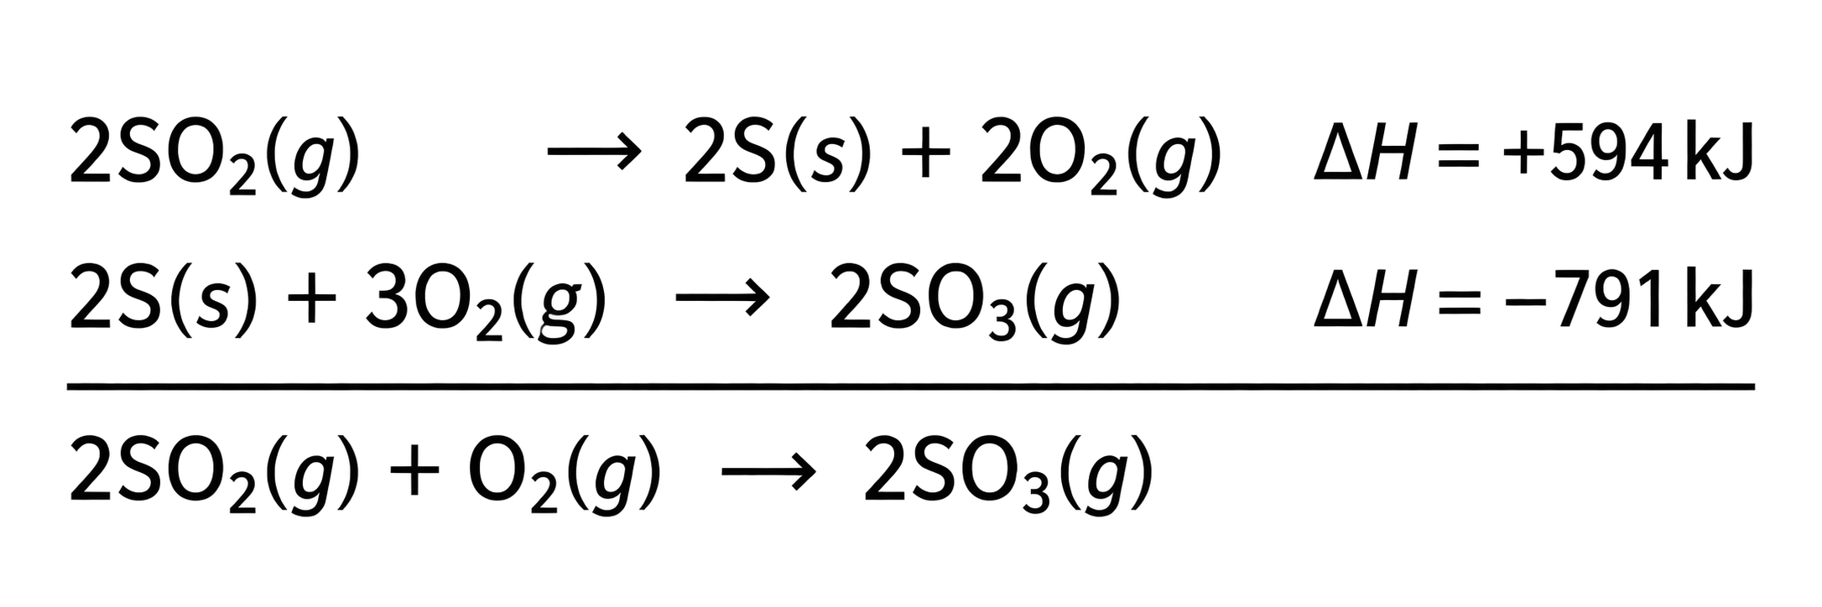
Part 2 반응 엔탈피 구하기
02
반응식 조합
반응식과 ΔH를 함께 검산
ΔH = −791 − 2 × (−297) = −197 kJ
© 2026. @sci_eum. All rights reserved.
Notes:
전체 검토 시안 20/40. 반응식과 ΔH를 함께 검산
핵심: 2SO2+O2→2SO3의 ΔH는 -197 kJ이다
교사용: (가)를2배하고 뒤집어 (나)와 더한다. 황원자·산소분자와 ΔH 부호·단위를 검산한다.
출처: W22 122 Q2 해설. 천재 교과서·지도서 원본 및 2015 완자 새 대조는 미완료이며 확인된 2022 완자와 보존 지도서 발췌를 기준으로 제작한 초안이다. 기존 계획의 미판정을 통과로 바꾸지 않음.
레이아웃 참조: 사용자 수정본 실제38·39쪽; brief.md. 캐릭터 신규 생성 없음.

Slide 21
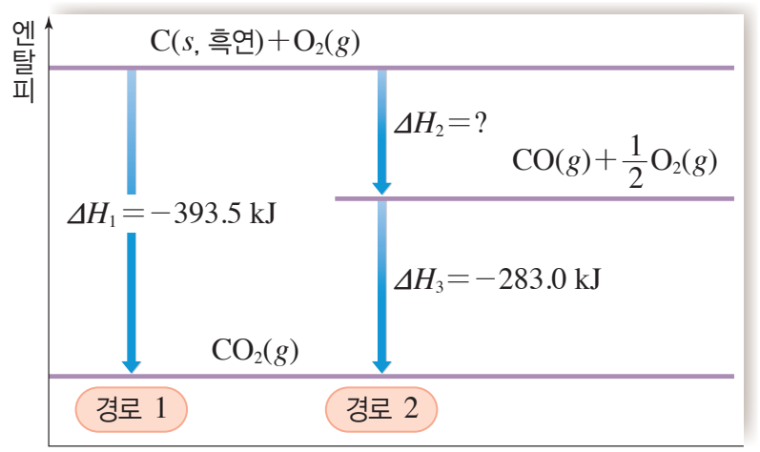
Part 2 반응 엔탈피 구하기
02
반응식 조합
그림과 반응식은 같은 관계
전체 경로
ΔH₁ = ΔH₂ + ΔH₃
알고 싶은 한 단계
ΔH₂ = ΔH₁ − ΔH₃
© 2026. @sci_eum. All rights reserved.
Notes:
전체 검토 시안 21/40. 그림도 반응식도 같은 관계
핵심: 경로 그림의 화살표와 식 조합은 같은 ΔH 관계를 나타낸다
교사용: 그림의 화살표 방향과 반응식의 방향이 대응함을 확인한다. 중간 수준에는 남은 산소1/2mol을 함께 표시한 원본을 쓴다.
출처: W22 119 엔탈피 그래프. 천재 교과서·지도서 원본 및 2015 완자 새 대조는 미완료이며 확인된 2022 완자와 보존 지도서 발췌를 기준으로 제작한 초안이다. 기존 계획의 미판정을 통과로 바꾸지 않음.
레이아웃 참조: 사용자 수정본 실제10·22쪽; brief.md. 캐릭터 신규 생성 없음.

Slide 22
Part 3
표준 생성 엔탈피
물질마다 같은 기준의 생성 엔탈피를 알면 무엇을 구할 수 있을까?
© 2026. @sci_eum. All rights reserved.
Notes:
전체 검토 시안 22/40. Part 3 표준 생성 엔탈피
핵심: 물질마다 같은 기준의 생성 엔탈피를 알면 어떤 반응의 열도 구할 수 있을까?
교사용: 한 줄 질문으로 이론의 필요성을 연결한다. Part 표기는 첫 글자만 대문자, T셀파 로고 없음.
출처: W22 PDF/인쇄118~124. 천재 교과서·지도서 원본 및 2015 완자 새 대조는 미완료이며 확인된 2022 완자와 보존 지도서 발췌를 기준으로 제작한 초안이다. 기존 계획의 미판정을 통과로 바꾸지 않음.
레이아웃 참조: 사용자 수정본 실제25쪽; brief.md. 캐릭터 신규 생성 없음.

Slide 23
Part 3 표준 생성 엔탈피
01
표준 생성 엔탈피
표준 생성 엔탈피
표준 상태의 성분 원소로부터 물질 1 mol이 생성될 때의 반응 엔탈피
· 생성되는 물질 1 mol을 기준으로 나타낸다.
· H₂O(l)의 표준 생성 엔탈피는 −285.8 kJ/mol이다.
© 2026. @sci_eum. All rights reserved.
Notes:
전체 검토 시안 23/40. 표준 생성 엔탈피
핵심: 기준 원소 물질로부터 물질 1mol이 생성될 때의 반응 엔탈피다
교사용: f는formation, 위첨자°는표준상태라는 기호를 말로 보완한다. 이 자료의 수치는25°C 조건이며 온도를 표준상태 정의 자체와 동일시하지 않는다. 주 교과서 직접 대조 전 잠정 Part이다.
출처: W22 121 정의·물 생성식. 천재 교과서·지도서 원본 및 2015 완자 새 대조는 미완료이며 확인된 2022 완자와 보존 지도서 발췌를 기준으로 제작한 초안이다. 기존 계획의 미판정을 통과로 바꾸지 않음.
레이아웃 참조: 사용자 수정본 실제8·15쪽; brief.md. 캐릭터 신규 생성 없음.

Slide 24
Part 3 표준 생성 엔탈피
01
표준 생성 엔탈피
기준 원소 물질의 값은 0
기준 원소 물질 | 표준 생성 엔탈피 (kJ/mol)
C(s, 흑연) | 0
H₂(g) | 0
O₂(g) | 0
모든 원소의 모든 상태가 0이라는 뜻은 아니다.
© 2026. @sci_eum. All rights reserved.
Notes:
전체 검토 시안 24/40. 기준 원소 물질의 값은 0
핵심: 가장 안정한 기준 원소 물질의 표준 생성 엔탈피를 0으로 정한다
교사용: 기준 원소 물질의 생성 엔탈피를0으로 정한 것이며, 물질의 엔탈피H가0이라는 의미가 아니다. 고립 원자·다른 동소체로 자동 확대하지 않는다.
출처: W22 121 표·원소 기준 설명. 천재 교과서·지도서 원본 및 2015 완자 새 대조는 미완료이며 확인된 2022 완자와 보존 지도서 발췌를 기준으로 제작한 초안이다. 기존 계획의 미판정을 통과로 바꾸지 않음.
레이아웃 참조: 사용자 수정본 실제17·18쪽; brief.md. 캐릭터 신규 생성 없음.

Slide 25
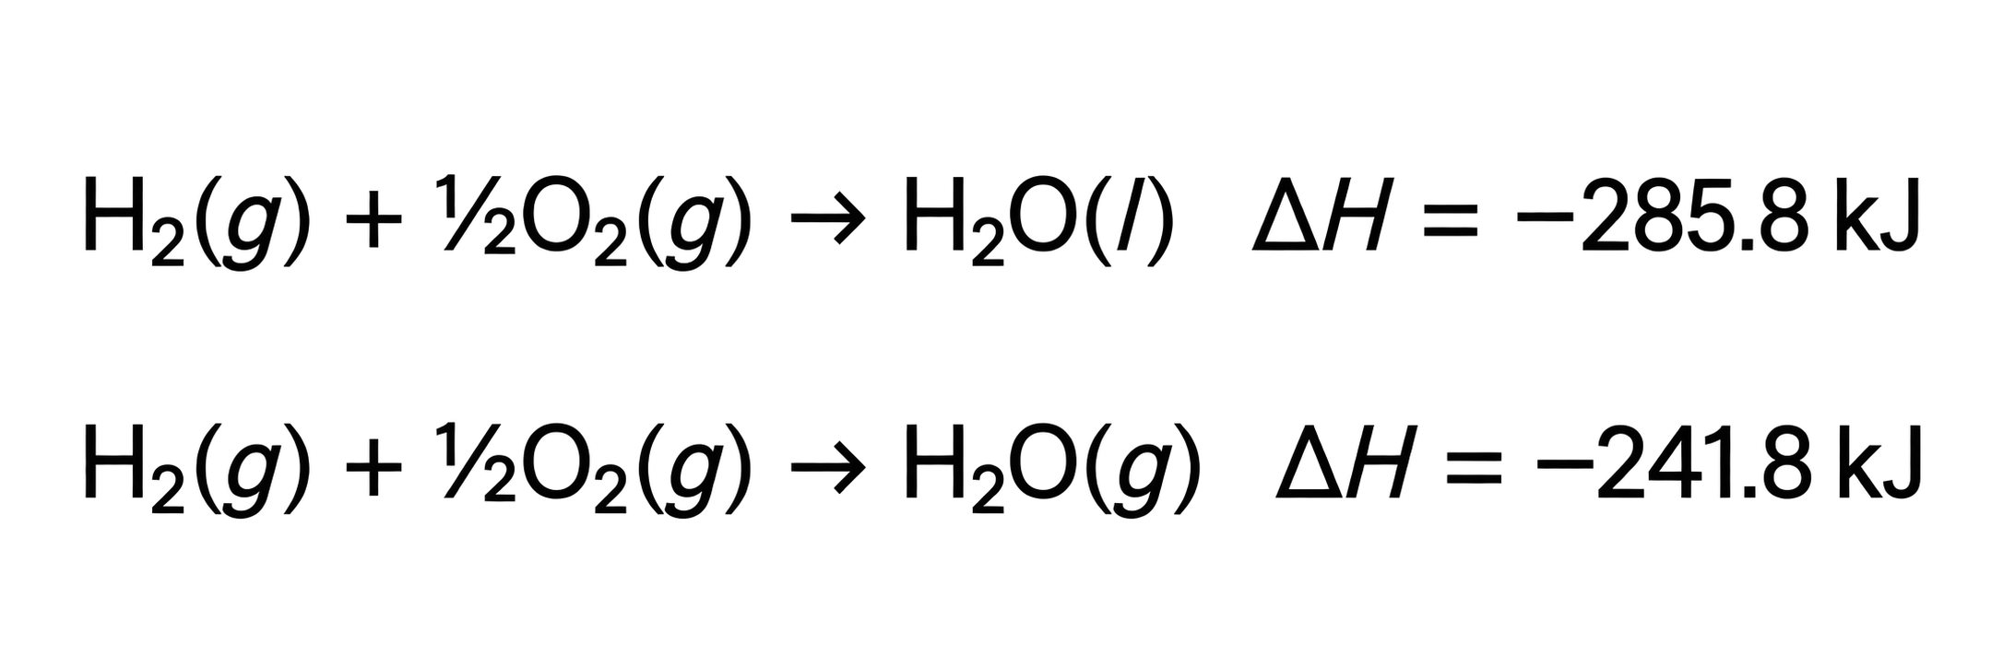
Part 3 표준 생성 엔탈피
01
표준 생성 엔탈피
물과 수증기는 서로 다른 자료
물질의 상태가 다르면 생성 엔탈피도 다르다.
© 2026. @sci_eum. All rights reserved.
Notes:
전체 검토 시안 25/40. 물과 수증기는 서로 다른 자료다
핵심: 물질의 상태가 다르면 표준 생성 엔탈피도 다르다
교사용: 비교하는 물질의 양과 온도조건은같고 생성물상태만다르다. 상태문자만기울이고괄호정자유지. 상태가다른H2O를서로소거하지않는다.
출처: W22 121 상태별 표;123 Q4. 천재 교과서·지도서 원본 및 2015 완자 새 대조는 미완료이며 확인된 2022 완자와 보존 지도서 발췌를 기준으로 제작한 초안이다. 기존 계획의 미판정을 통과로 바꾸지 않음.
레이아웃 참조: 사용자 수정본 실제11·20쪽; brief.md. 캐릭터 신규 생성 없음.

Slide 26

Part 3 표준 생성 엔탈피
02
생성 엔탈피로 계산
생성물에서 반응물을 빼는 까닭
CH₄ 연소 반응 = ② + 2 × ③ − ①
© 2026. @sci_eum. All rights reserved.
Notes:
전체 검토 시안 26/40. 생성물에서 반응물을 빼는 까닭
핵심: 원소에서 생성물로 가는 경로와 반응물을 거치는 경로를 비교한다
교사용: 원소에서생성물로가는경로와메테인을거치는경로를비교한다. CH4생성식①을뒤집고③을2배하여원소를소거한다. 다음장일반식으로연결한다.
출처: W22 121 CH4 생성식①②③·조합. 천재 교과서·지도서 원본 및 2015 완자 새 대조는 미완료이며 확인된 2022 완자와 보존 지도서 발췌를 기준으로 제작한 초안이다. 기존 계획의 미판정을 통과로 바꾸지 않음.
레이아웃 참조: 사용자 수정본 실제10·21쪽; brief.md. 캐릭터 신규 생성 없음.

Slide 27
Part 3 표준 생성 엔탈피
02
생성 엔탈피로 계산
계수를 곱해 더한다
ΔH = 생성물의 표준 생성 엔탈피 합
− 반응물의 표준 생성 엔탈피 합
· 표의 값에 각 물질의 반응 계수를 곱한다.
· 생성물의 합에서 반응물의 합을 뺀다.
© 2026. @sci_eum. All rights reserved.
Notes:
전체 검토 시안 27/40. 계수를 곱해 합한다
핵심: ΔrH°=ΣνΔfH°(생성물)-ΣνΔfH°(반응물)이다
교사용: 일반식의합은그냥각물질값을한번씩더한다는뜻이아니라계수곱을포함한다. 엄밀한표준반응엔탈피기호와단위는주교과서대조후통일한다.
출처: W22 121 관계식. 천재 교과서·지도서 원본 및 2015 완자 새 대조는 미완료이며 확인된 2022 완자와 보존 지도서 발췌를 기준으로 제작한 초안이다. 기존 계획의 미판정을 통과로 바꾸지 않음.
레이아웃 참조: 사용자 수정본 실제10·28쪽; brief.md. 캐릭터 신규 생성 없음.

Slide 28
Part 3 표준 생성 엔탈피
02
생성 엔탈피로 계산
메테인 연소열 구하기
물질 | CH₄(g) | O₂(g) | CO₂(g) | H₂O(l)
ΔfH° (kJ/mol) | −74.8 | 0 | −393.5 | −285.8
ΔH = [−393.5 + 2 × (−285.8)] − [−74.8 + 2 × 0]
ΔH = −890.3 kJ
© 2026. @sci_eum. All rights reserved.
Notes:
전체 검토 시안 28/40. 메테인 연소열 구하기
핵심: 제시된 표의 값으로 CH4 연소 ΔH는 -890.3 kJ이다
교사용: 이장수치세트는완자121의-74.8/-393.5/-285.8을그대로이용한다. 3-01자료의-890.5값과혼용하지않는다. CH4연소1mol기준식이다.
출처: W22 121 표·메테인 예제. 천재 교과서·지도서 원본 및 2015 완자 새 대조는 미완료이며 확인된 2022 완자와 보존 지도서 발췌를 기준으로 제작한 초안이다. 기존 계획의 미판정을 통과로 바꾸지 않음.
레이아웃 참조: 사용자 수정본 실제28·38쪽; brief.md. 캐릭터 신규 생성 없음.

Slide 29

Part 3 표준 생성 엔탈피
02
생성 엔탈피로 계산
물의 상태 변화 엔탈피
기화 반응
ΔH = −241.8 − (−285.8)
= +44.0 kJ
기화는 열을 흡수하므로 ΔH > 0
© 2026. @sci_eum. All rights reserved.
Notes:
전체 검토 시안 29/40. 물의 상태 변화 엔탈피
핵심: 제시된 두 생성 엔탈피 차이로 기화 ΔH=+44.0 kJ를 구한다
교사용: 25°C에서상태차이를나타낸값이다. 끓는점100°C의기화엔탈피와혼용하지않는다. 두반응의물질상태를구분한다.
출처: W22 123 Q4;121 상태별 표. 천재 교과서·지도서 원본 및 2015 완자 새 대조는 미완료이며 확인된 2022 완자와 보존 지도서 발췌를 기준으로 제작한 초안이다. 기존 계획의 미판정을 통과로 바꾸지 않음.
레이아웃 참조: 사용자 수정본 실제20·24쪽; brief.md. 캐릭터 신규 생성 없음.

Slide 30
Part 3 표준 생성 엔탈피
02
생성 엔탈피로 계산
생성 엔탈피 계산의 확인점
확인 대상 | 확인할 내용
기준 | 생성되는 물질 1 mol인가?
원소·상태 | 기준 원소와 물질의 상태가 맞는가?
계수·단위 | 계수를 곱하고 단위를 구분했는가?
© 2026. @sci_eum. All rights reserved.
Notes:
전체 검토 시안 30/40. 생성 엔탈피 계산의 확인점
핵심: 생성물 1mol 기준·기준 원소·물질 상태·반응 계수를 확인한다
교사용: 표의kJ/mol과적힌열화학반응식의kJ를구분한다. 단원뒤로밀지않고Part3안에서정리한다.
출처: W22 121·124 핵심체크. 천재 교과서·지도서 원본 및 2015 완자 새 대조는 미완료이며 확인된 2022 완자와 보존 지도서 발췌를 기준으로 제작한 초안이다. 기존 계획의 미판정을 통과로 바꾸지 않음.
레이아웃 참조: 사용자 수정본 실제13·18쪽; brief.md. 캐릭터 신규 생성 없음.

Slide 31
Part 4
실험으로 확인하는 헤스 법칙
용해한 뒤 중화할 때와 고체를 직접 반응시킬 때의 열은 같을까?
© 2026. @sci_eum. All rights reserved.
Notes:
전체 검토 시안 31/40. Part 4 실험으로 확인하는 헤스 법칙
핵심: 용해한 뒤 중화할 때와 고체를 직접 반응시킬 때의 열은 어떤 관계일까?
교사용: 한 줄 질문으로 이론의 필요성을 연결한다. Part 표기는 첫 글자만 대문자, T셀파 로고 없음.
출처: W22 PDF/인쇄118~124. 천재 교과서·지도서 원본 및 2015 완자 새 대조는 미완료이며 확인된 2022 완자와 보존 지도서 발췌를 기준으로 제작한 초안이다. 기존 계획의 미판정을 통과로 바꾸지 않음.
레이아웃 참조: 사용자 수정본 실제32쪽; brief.md. 캐릭터 신규 생성 없음.

Slide 32

Part 4 실험으로 확인하는 헤스 법칙
01
두 실험 경로
같은 처음과 끝을 만드는 두 경로
경로 Ⅰ: 용해 → 중화
경로 Ⅱ: 고체와 직접 반응
© 2026. @sci_eum. All rights reserved.
Notes:
전체 검토 시안 32/40. 같은 처음과 끝을 만드는 두 경로
핵심: NaOH 용해+수용액 중화와 고체 NaOH의 직접 반응을 비교한다
교사용: 처음·나중에있는물질전체를같게한다. 반응식에생략된용매물도경로조건에서비교한다. NaOH(aq)는중간물질로소거된다.
출처: W22 120 실험; G22 보존104~105. 천재 교과서·지도서 원본 및 2015 완자 새 대조는 미완료이며 확인된 2022 완자와 보존 지도서 발췌를 기준으로 제작한 초안이다. 기존 계획의 미판정을 통과로 바꾸지 않음.
레이아웃 참조: 사용자 수정본 실제22·36쪽; brief.md. 캐릭터 신규 생성 없음.

Slide 33


Part 4 실험으로 확인하는 헤스 법칙
01
두 실험 경로
실험 조건을 맞추자
NaOH 8.0 g = 0.200 mol, HCl 1.0 M × 0.200 L = 0.200 mol
용해 후 처음 온도로 식힌 뒤 중화
처음 온도·전체 양 확인
© 2026. @sci_eum. All rights reserved.
Notes:
전체 검토 시안 33/40. 실험 조건을 맞추자
핵심: NaOH 양·전체 물질·처음 온도와 열량계 조건을 비교한다
교사용: 완자예시실험Ⅰ용해뒤25°C로식히고중화한다. 실험Ⅱ에서는물과염산혼합뒤25°C로식힌후고체를넣는다. 원본사진의두패널이모두실험Ⅰ임을구분하고직접반응실험사진으로잘못이름붙이지않는다.
출처: W22 120 과정·실험Ⅰ 사진. 천재 교과서·지도서 원본 및 2015 완자 새 대조는 미완료이며 확인된 2022 완자와 보존 지도서 발췌를 기준으로 제작한 초안이다. 기존 계획의 미판정을 통과로 바꾸지 않음.
레이아웃 참조: 사용자 수정본 실제11·23쪽; brief.md. 캐릭터 신규 생성 없음.

Slide 34
Part 4 실험으로 확인하는 헤스 법칙
02
측정값과 반응 엔탈피
용액이 얻은 열에서 반응열로
Q용액 = c × m × Δt
· c: 용액의 비열, m: 용액 전체의 질량
· Δt = 나중 온도 − 처음 온도
온도 상승: Q용액 > 0, 반응의 ΔH < 0
© 2026. @sci_eum. All rights reserved.
Notes:
전체 검토 시안 34/40. 열량계에서 읽는 것
핵심: 용액이 얻은 열 Q=cmΔt로 반응에서 방출한 열을 추정한다
교사용: 외부열출입·열량계열용량을무시하는근사에서용액이얻은열과반응에서방출한열의크기를연결한다. 반응mol기준으로환산하기전Q는J또는kJ이다. 용질질량도더한다.
출처: W22 120 Q=cmΔt·열량 계산; G22 보존104~105. 천재 교과서·지도서 원본 및 2015 완자 새 대조는 미완료이며 확인된 2022 완자와 보존 지도서 발췌를 기준으로 제작한 초안이다. 기존 계획의 미판정을 통과로 바꾸지 않음.
레이아웃 참조: 사용자 수정본 실제23·28쪽; brief.md. 캐릭터 신규 생성 없음.

Slide 35
Part 4 실험으로 확인하는 헤스 법칙
02
측정값과 반응 엔탈피
교재의 온도 자료 읽기
반응 단계 | 질량 (g) | 처음 (°C) | 나중 (°C) | Δt (°C)
용해 | 208 | 25.0 | 34.5 | 9.5
중화 | 408 | 25.0 | 31.1 | 6.1
직접 반응 | 408 | 25.0 | 36.0 | 11.0
모든 용액의 비열 4.2 J/(g·°C), 밀도 1.0 g/mL로 가정
© 2026. @sci_eum. All rights reserved.
Notes:
전체 검토 시안 35/40. 교재의 온도 자료 읽기
핵심: 각 반응 단계의 질량과 온도 변화를 따로 기록한다
교사용: 교재예시데이터이며이번수업에서실측한값으로표현하지않는다. W22와G22예시온도를섞지않는다. 각반응의처음온도를별도로기록한다.
출처: W22 120 결과·열량 표. 천재 교과서·지도서 원본 및 2015 완자 새 대조는 미완료이며 확인된 2022 완자와 보존 지도서 발췌를 기준으로 제작한 초안이다. 기존 계획의 미판정을 통과로 바꾸지 않음.
레이아웃 참조: 사용자 수정본 실제18·24쪽; brief.md. 캐릭터 신규 생성 없음.

Slide 36
Part 4 실험으로 확인하는 헤스 법칙
02
측정값과 반응 엔탈피
용해 단계의 반응 엔탈피
· Q용액 = 4.2 × 208 × 9.5 = 8299.2 J ≈ 8.30 kJ
· NaOH의 양 = 8.0 ÷ 40.0 = 0.200 mol
· ΔH용해 = −8.30 ÷ 0.200 ≈ −41.50 kJ/mol
© 2026. @sci_eum. All rights reserved.
Notes:
전체 검토 시안 36/40. 한 단계의 반응 엔탈피
핵심: 용해 단계는 Q≈8.30kJ, NaOH 0.200mol 기준 ΔH≈-41.50kJ/mol이다
교사용: 계산전의정확한값-41.496kJ/mol을최종반올림하면-41.50이다. 온도상승으로용액이열을얻었고반응ΔH는음수임을구분한다.
출처: W22 120 실험Ⅰ❶. 천재 교과서·지도서 원본 및 2015 완자 새 대조는 미완료이며 확인된 2022 완자와 보존 지도서 발췌를 기준으로 제작한 초안이다. 기존 계획의 미판정을 통과로 바꾸지 않음.
레이아웃 참조: 사용자 수정본 실제28·38쪽; brief.md. 캐릭터 신규 생성 없음.

Slide 37
Part 4 실험으로 확인하는 헤스 법칙
02
측정값과 반응 엔탈피
나머지 두 단계와 비교
반응 단계 | 방출한 열 (kJ) | NaOH 기준 (mol) | ΔH (kJ/mol)
용해 | 8.30 | 0.200 | −41.50
중화 | 10.45 | 0.200 | −52.25
직접 반응 | 18.85 | 0.200 | −94.25
교재에 제시된 반올림 값을 같은 기준으로 비교한다.
© 2026. @sci_eum. All rights reserved.
Notes:
전체 검토 시안 37/40. 나머지 두 단계와 비교
핵심: 교재 반올림값은 중화 -52.25, 직접 반응 -94.25kJ/mol이다
교사용: 중화10.45와직접18.85kJ는교재의중간반올림값이다. 연속계산의반올림전결과와혼합하지않고여기서는교재의반올림표를한세트로쓴다.
출처: W22 120 해석2. 천재 교과서·지도서 원본 및 2015 완자 새 대조는 미완료이며 확인된 2022 완자와 보존 지도서 발췌를 기준으로 제작한 초안이다. 기존 계획의 미판정을 통과로 바꾸지 않음.
레이아웃 참조: 사용자 수정본 실제18·38쪽; brief.md. 캐릭터 신규 생성 없음.

Slide 38
Part 4 실험으로 확인하는 헤스 법칙
02
측정값과 반응 엔탈피
실험값은 얼마나 가까울까?
· 두 단계 합: −41.50 + (−52.25) = −93.75 kJ/mol
· 직접 반응: −94.25 kJ/mol
· 두 결과의 차이: 0.50 kJ/mol
© 2026. @sci_eum. All rights reserved.
Notes:
전체 검토 시안 38/40. 실험값은 얼마나 가까울까?
핵심: 두 단계 합 -93.75와 직접값 -94.25kJ/mol은 근사적으로 일치한다
교사용: 열손실·측정·증발및희석·농도조건의영향을교사발문으로연결한다. 데이터를고쳐정확히일치시키지않는다. 관찰은근사일치이며법칙실패로단정하지않는다.
출처: W22 120 해석3·오차 설명. 천재 교과서·지도서 원본 및 2015 완자 새 대조는 미완료이며 확인된 2022 완자와 보존 지도서 발췌를 기준으로 제작한 초안이다. 기존 계획의 미판정을 통과로 바꾸지 않음.
레이아웃 참조: 사용자 수정본 실제13·24쪽; brief.md. 캐릭터 신규 생성 없음.

Slide 39
Part 4 실험으로 확인하는 헤스 법칙
03
헤스 법칙의 활용
직접 재지 못한 ΔH를 알게 되는 까닭
· 이미 알고 있는 반응들을 조합한다.
· 같은 처음 상태와 나중 상태를 만든다.
· 알려진 ΔH를 더해 미지의 ΔH를 구한다.
© 2026. @sci_eum. All rights reserved.
Notes:
전체 검토 시안 39/40. 직접 재지 못한 ΔH를 알게 되는 까닭
핵심: 알려진 반응을 조합해 같은 처음·끝을 만들면 미지 ΔH를 구할 수 있다
교사용: 도입의높이차비유와연결해경로와변화량을말로구분한다. 걷는거리나신체에너지와반응열을동일시하지않는다. 원래등록캐릭터를확보하지못해캐릭터는배치하지않았다.
출처: W22 118~123; STD22. 천재 교과서·지도서 원본 및 2015 완자 새 대조는 미완료이며 확인된 2022 완자와 보존 지도서 발췌를 기준으로 제작한 초안이다. 기존 계획의 미판정을 통과로 바꾸지 않음.
레이아웃 참조: 사용자 수정본 실제31·40쪽; brief.md. 캐릭터 신규 생성 없음.

Slide 40
Part 4 실험으로 확인하는 헤스 법칙
03
헤스 법칙의 활용
경로와 식으로 설명하기
· CO 생성 반응: ΔH₂ = ΔH₁ − ΔH₃인 까닭을 설명하시오.
· 물의 기화 반응에서 ΔH 부호를 근거와 함께 말하시오.
· 실험값이 정확히 같지 않을 수 있는 이유를 말하시오.
© 2026. @sci_eum. All rights reserved.
Notes:
전체 검토 시안 40/40. 경로와 식으로 설명하기
핵심: 경로 비교·식 조합·상태 확인을 근거로 헤스 법칙을 적용한다
교사용: 출구과제예상답:①두연소식을조합하면목표식이남음②양의값,생성엔탈피차이+44.0kJ③열손실·기기/온도측정·희석/농도조건등. 화면에정답을동시에적지않고교사노트에보존한다. 형식적정리문구보다실제개념활동이름으로끝낸다.
출처: W22 119·123·120 근거 교사 제작 확인 과제. 천재 교과서·지도서 원본 및 2015 완자 새 대조는 미완료이며 확인된 2022 완자와 보존 지도서 발췌를 기준으로 제작한 초안이다. 기존 계획의 미판정을 통과로 바꾸지 않음.
레이아웃 참조: 사용자 수정본 실제24·40쪽; brief.md. 캐릭터 신규 생성 없음.

